Slide 1

Název projektu: | ZŠ Háj ve Slezsku – Modernizujeme školu
Číslo projektu: | CZ.1.07/1.4.00/21.3459
Oblast podpory: | Zlepšení podmínek pro vzdělávání na základních školách Vzdělávání pro konkurenceschopnost č. výzvy 21, prior. osa 7.1. Počáteční vzdělávání
Výuková oblast: | Matematika a její aplikace
Číslo materiálu: | VY_12_INOVACE_441
Ročník: | 1. ročník
Sada: | Matematika
Druh: | Prezentace
Autor: | Mgr. Ľudmila Hlubková
Název: | Veselé počítání
Anotace: | Žáci doplňují číselnou řadu, zapisují počet předmětů, hledají schovaná čísla, procvičují psaní čísel do 5.
Datum vytvoření: | 15.11.2012
Datum ověření: | 19.11.2012

Slide 2





Veselé počítání

Slide 3
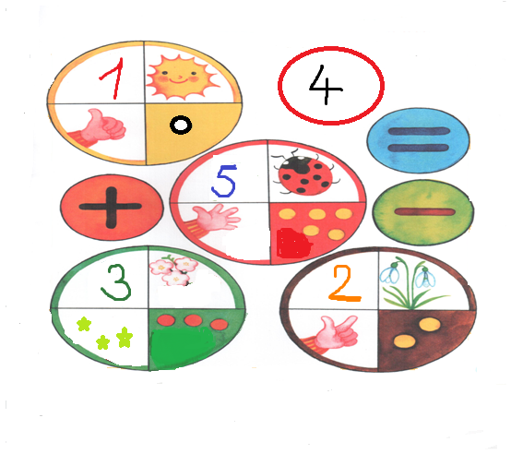
Ukazuj počet na prstech

Slide 4
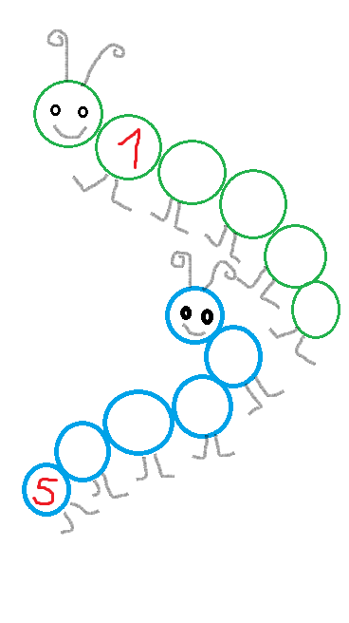
Doplň číselnou řadu

Slide 5





Zapiš počet předmětů

Slide 6

Kolik druhů zvířátek je na obrázku?
Počítej a zapiš:

Slide 7
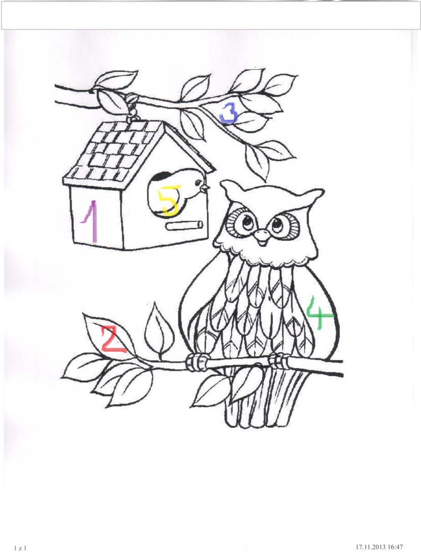
Najdi schovaná čísla a zapiš je podle pořadí:

Slide 8
Procvičuj si psaní číslic
1 2 3 4 5
1___________________________________________
2____________________________________________
3____________________________________________
4____________________________________________
5____________________________________________

Slide 9
Zdroje:
http://www.i-creative.cz/wp-content/uploads/2012/04/o-tresne.jpg
http://www.i-creative.cz/wp-content/uploads/2012/04/hrusky.jpg
http://www.i-creative.cz/wp-content/uploads/2009/11/lemon.png
http://www.i-creative.cz/wp-content/uploads/2009/11/pineapple.png
http://www.i-creative.cz/wp-content/uploads/2012/02/liska.jpg
http://www.i-creative.cz/?s=ko%C4%8Dka
http://www.i-creative.cz/wp-content/uploads/2012/02/07_maske_baer_col1.jpg
http://www.i-creative.cz/wp-content/uploads/2012/02/masque_girafe.jpg
http://www.i-creative.cz/wp-content/uploads/2012/02/masque_lynx1.jpg
http://www.i-creative.cz/wp-content/uploads/2012/03/sovy-4.jpg

